Slide 1


北京盛邦升华信息技术服务有限公司
第八章 元素定位

Slide 2
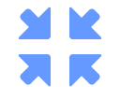

回顾与作业点评
回顾
设置页面元素浮动时，left和right有什么区别？
如何清除一个网页元素的左浮动？
有几种方法可以防止父级边框塌陷？
点评作业的提交情况和共性问题
作业点评
Notes:
教学指导：
回顾：上次课的教学内容和学员已学过的相关技术内容
作业点评：点评作业的提交情况和共性问题，目的是给学员作业反馈以促进学员完成作业的积极性

Slide 3
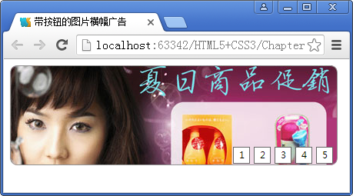
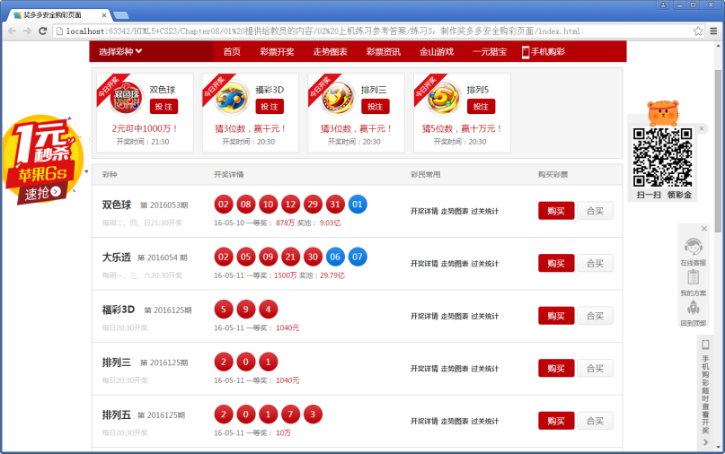
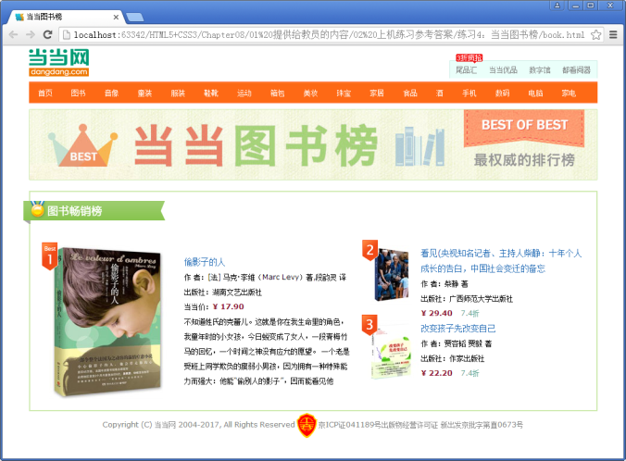
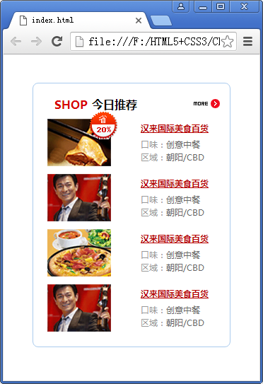
本章任务
制作带按钮的轮播广告
制作奖多多安全购彩页面
制作当当图书榜页面
制作美食今日推荐

Slide 4


本章目标
会使用position定位网页元素
会使用z-index属性调整定位元素的堆叠次序

Slide 5

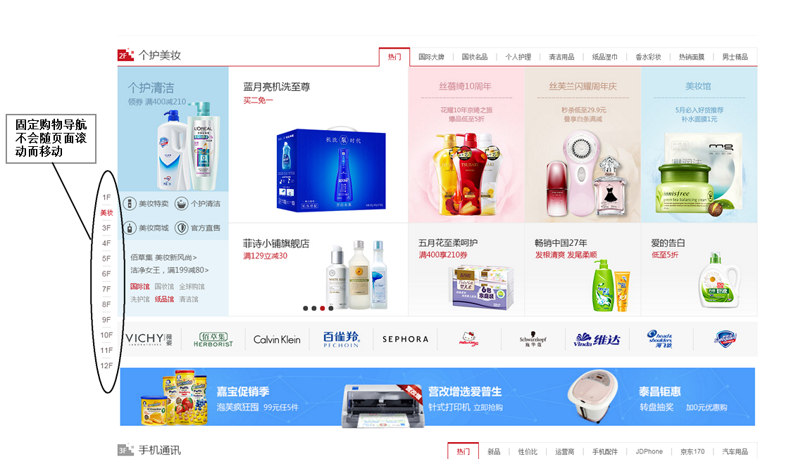

定位在网页中的应用
不随滚动条移动的固定导航
下拉菜单
鼠标移入弹出的消息框

Slide 6
定位
position属性
static：默认值，没有定位
relative：相对定位
absolute：绝对定位
fixed：固定定位

Slide 7
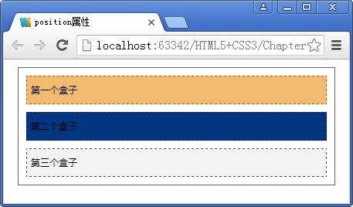

static定位
static属性值
没有定位，以标准流方式显示
演示示例1： static定位

Slide 8

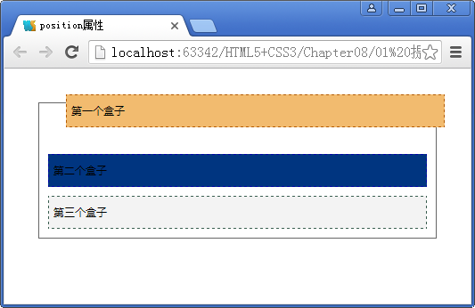
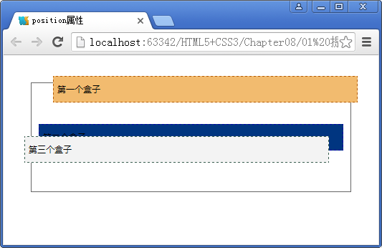
相对定位
relative属性值
相对自身原来位置进行偏移
偏移设置：top、left、right、bottom
示例
#third {
background-color:#C5DECC;
border:1px #395E4F dashed;
position:relative;
right:20px;
bottom:30px;
}
#first {
background-color:#FC9;
border:1px #B55A00 dashed;
position:relative;
top:-20px;
left:20px;
}
演示示例2：relative定位
Notes:
教学指导：
依次设置第1个盒子和第三个盒子偏移，分别查看偏移效果

Slide 9
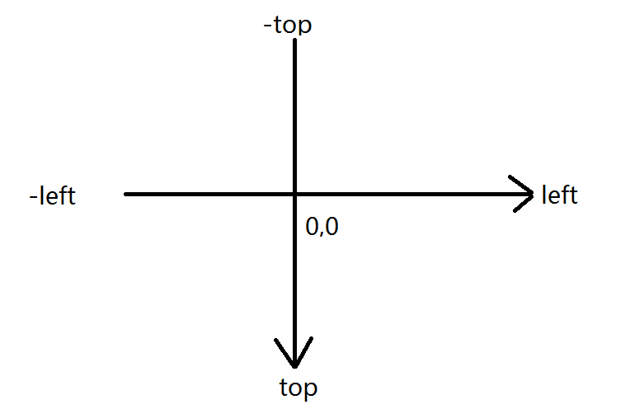
偏移量方向
left和top正、负取值的方向
Notes:
教学指导：
同理，设置right为正值，元素往左移动，bottom设置正值，元素往上移动。负值则往与正值相反的方向移动

Slide 10
相对定位元素的规律
设置相对定位的盒子会相对它原来的位置，通过指定偏移，到达新的位置
设置相对定位的盒子仍在标准文档流中，它对父级盒子和相邻的盒子都没有任何影响
设置相对定位的盒子原来的位置会被保留下来

Slide 11
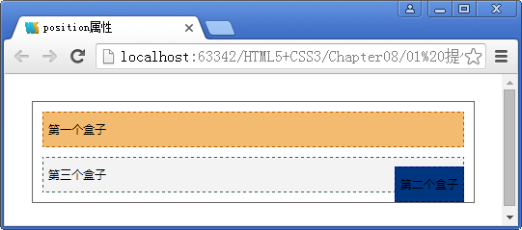
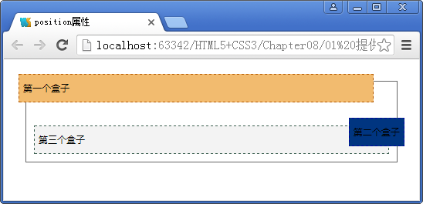
浮动元素设置相对定位
设置第二个盒子右浮动，再设置第一、第二盒子相对定位
示例
#first {
background-color:#FC9;
border:1px #B55A00 dashed;
position:relative;
right:20px;
bottom:20px;}
#second {
background-color:#CCF;
border:1px #0000A8 dashed;
float:right;
position:relative;
left:20px;
top:-20px;}
#second {
background-color:#CCF;
border:1px #0000A8 dashed;
float:right;
}
演示示例3：浮动元素使用relative定位
Notes:
教学指导：
先设置第二个盒子浮动，再设置两个盒子相对定位偏移

Slide 12

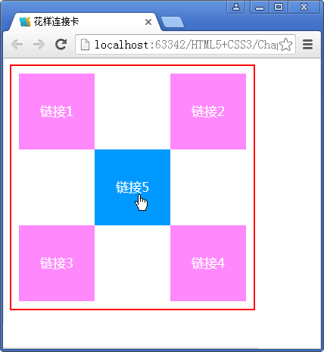
学员操作—制作花样链接卡
练习
需求说明
使用<div>和超链接<a>布局页面
每个超链接宽度和高度都是100px，背景颜色是粉色，鼠标指针移上去时变为蓝色
使用相对定位改变每个超链接的位置
完成时间：10分钟
Notes:
教员演示最终的显示效果

Slide 13
共性问题集中讲解
常见问题及解决办法
代码规范问题
调试技巧
共性问题集中讲解
Notes:
教学指导：
xxxxxxx

Slide 14
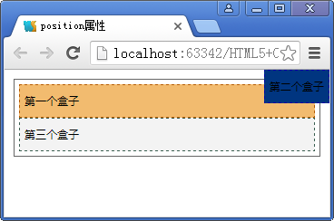
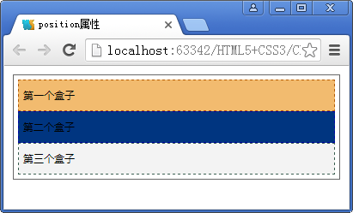
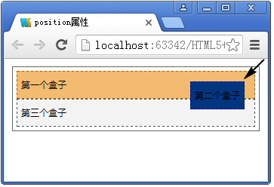
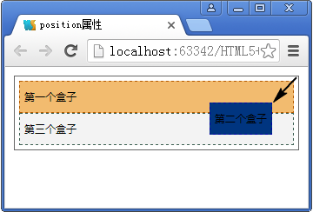
绝对定位
absolute属性值
偏移设置： left、right、top、bottom
演示示例4： absolute定位
Notes:
教学指导：
先说明图中绝对定位的含义，然后按照图示的顺序演示例子并讲解

Slide 15
绝对定位小结
使用了绝对定位的元素以它最近的一个“已经定位”的“祖先元素” 为基准进行偏移
如果没有已经定位的祖先元素，会以浏览器窗口为基准进行定位
绝对定位的元素从标准文档流中脱离，这意味着它们对其他元素的定位不会造成影响
元素位置发生偏移后，它原来的位置不会被保留下来

Slide 16
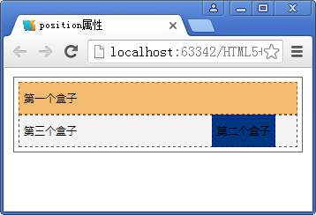

绝对定位不设置偏移量
示例
#second {
background-color:#CCF;
border:1px #0000A8 dashed;
position:absolute;
right:30px;
}
经验
!
设置了绝对定位但没有设置偏移量的元素将保持在原来的位置。
在网页制作中可以用于需要使某个元素脱离标准流，而仍然希望它保持在原来的位置的情况

Slide 17

学员操作—带按钮的轮播广告2-1
指导
训练要点
使用background-color设置背景颜色
使用border设置边框样式
使用position定位网页元素
使用无序列表布局页面内容
需求说明
使用无序列表排版数字按钮
讲解需求说明
Notes:
教员演示最终的显示效果

Slide 18

学员操作—带按钮的轮播广告2-2
指导
实现思路
使用定位属性设置数字按钮显示在图片的右下方
使用后代选择器整体设置<li>的背景颜色、边框样式、数字边框之间的距离
提示
#adverImg {
width:430px;
height:130px;
position:relative;
}
#number {
position:absolute;
right:5px;
bottom:2px;
}
#number li {
float:left;
margin-right:5px;
width:20px;
height:20px;
border:1px #666 solid;
text-align:center;
line-height:20px;
font-size:12px;
list-style-type:none;
background-color:#FFF;
}
完成时间：15分钟
Notes:
教学指导：

Slide 19
共性问题集中讲解
常见问题及解决办法
代码规范问题
调试技巧
共性问题集中讲解
Notes:
教学指导：
xxxxxxx

Slide 20
固定定位2-1
fixed属性值
偏移设置： left、right、top、bottom
类似绝对定位，不过区别在于定位的基准不是祖先元素，而是浏览器窗口
Notes:
教学指导：

Slide 21
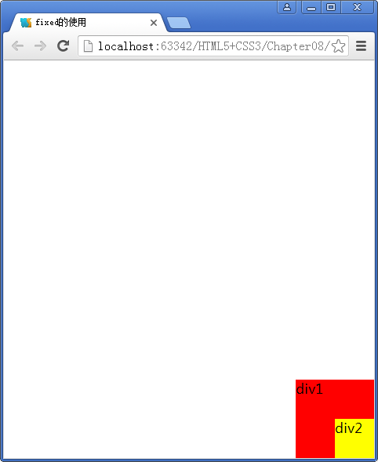
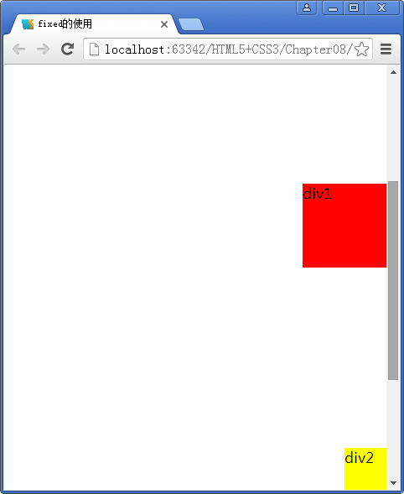
固定定位2-2
示例
div:nth-of-type(1) { /*第一个div设置绝对定位*/
width: 100px;
height: 100px;
background: red;
position: absolute;
right: 0;
bottom: 0;
}
div:nth-of-type(2) { /*第二个div设置固定定位*/
width: 50px;
height: 50px;
background: yellow;
position: fixed;
right: 0;
bottom: 0;
}
body{
height: 1000px;
}
演示示例5：fixed
Notes:
教学指导：

Slide 22
定位小结3-1
相对定位的特性
相对于自己的初始位置来定位
元素位置发生偏移后，它原来的位置会被保留下来
层级提高，可以把标准文档流中的元素及浮动元素盖在下边
相对定位的使用场景
相对定位一般情况下很少自己单独使用，都是配合绝对定位使用，为绝对定位创造定位父级而又不设置偏移量

Slide 23

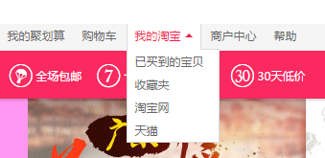
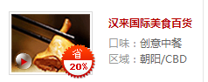
定位小结3-2
绝对定位的特性
绝对定位是相对于它的定位父级的位置来定位，如果没有设置定位父级，则相对浏览器窗口来定位
元素位置发生偏移后，原来的位置不会被保留
层级提高，可以把标准文档流中的元素及浮动元素盖在下边
设置绝对定位的元素脱离文档流
绝对定位的使用场景
一般情况下，绝对定位用在下拉菜单、焦点图轮播、弹出数字气泡、特别花边等场景
下拉菜单
定位广告图
轮播图

Slide 24
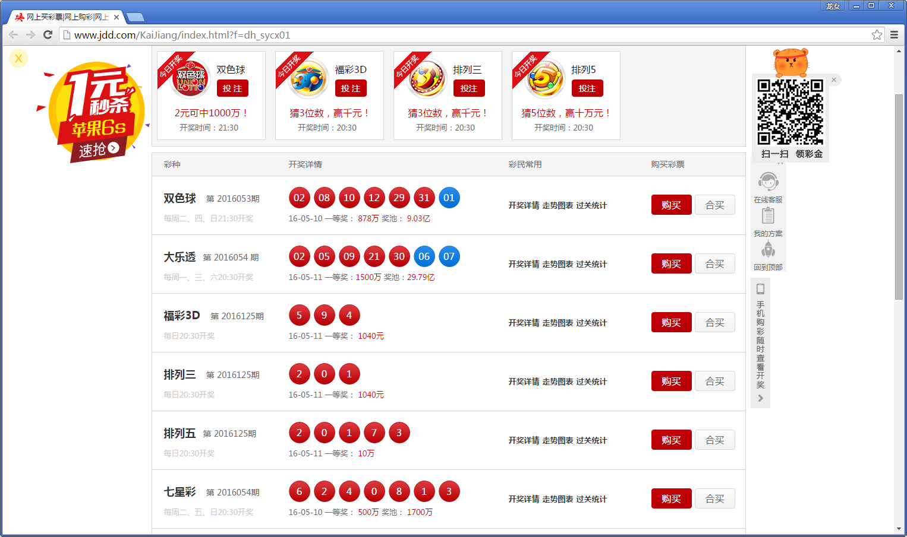
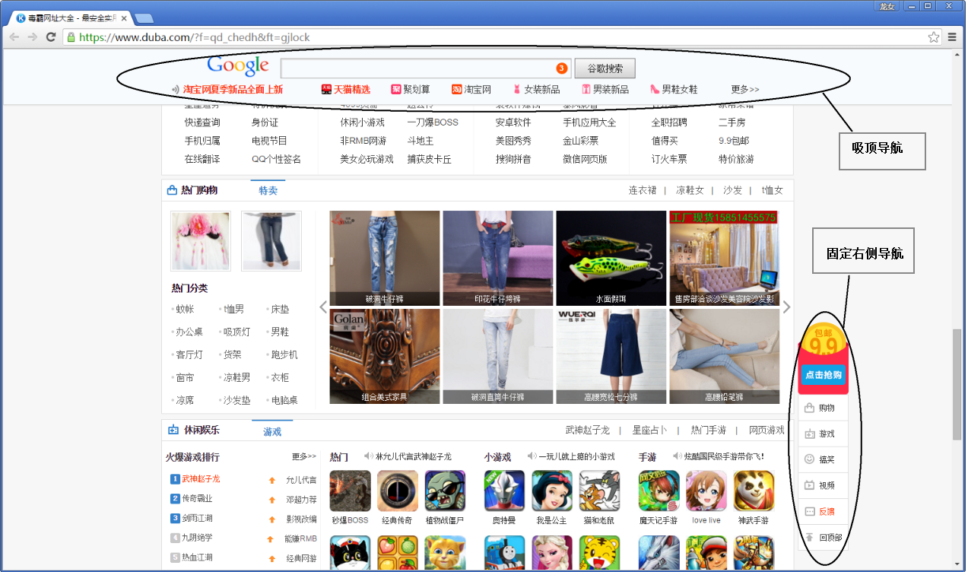
定位小结3-3
固定定位的特性
相对浏览器窗口来定位
偏移量不会随滚动条的移动而移动
固定定位的使用场景
一般在网页中被用在窗口左右两边的固定广告、返回顶部图标、吸顶导航栏等

Slide 25

学员操作—制作奖多多安全购彩页面
练习
需求说明
页面宽度是1012px，居中显示
页面中的内容可以使用<img>标签布局
“一元秒杀”广告使用绝对定位
二维码广告使用绝对定位
“在线客服”广告使用固定定位
“手机购彩随时查看开奖”广告使用固定定位
完成时间：10分钟
Notes:
教员演示最终的显示效果

Slide 26
共性问题集中讲解
常见问题及解决办法
代码规范问题
调试技巧
共性问题集中讲解
Notes:
教学指导：
xxxxxxx

Slide 27
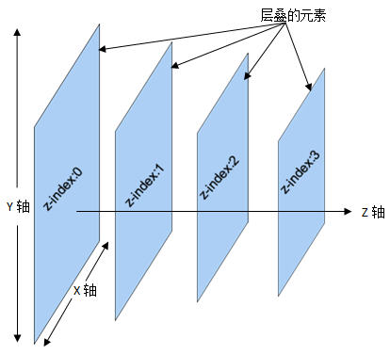
z-index属性
调整元素定位时重叠层的上下位置
z-index属性值：整数，默认值为0
设置了positon属性时，z-index属性可以设置各元素之间的重叠高低关系
z-index值大的层位于其值小的层上方

Slide 28

网页元素透明度
CSS设置元素透明度
属性 | 说明 | 举例
opacity:x | x值为0~1，值越小越透明 | opacity:0.4;
filter:alpha(opacity=x) | x值为0~100，值越小越透明 | filter:alpha(opacity=40);
演示示例6： z-index属性

Slide 29
小结
网页中的元素都含有两个堆叠层级
未设置绝对定位时所处的环境，z-index是0
设置绝对定位时所处的堆叠环境，此时层的位置由z-index的值确定
改变设置绝对定位和没有设置绝对定位的层的上下堆叠顺序，只需调整绝对定位层的z-index值即可

Slide 30
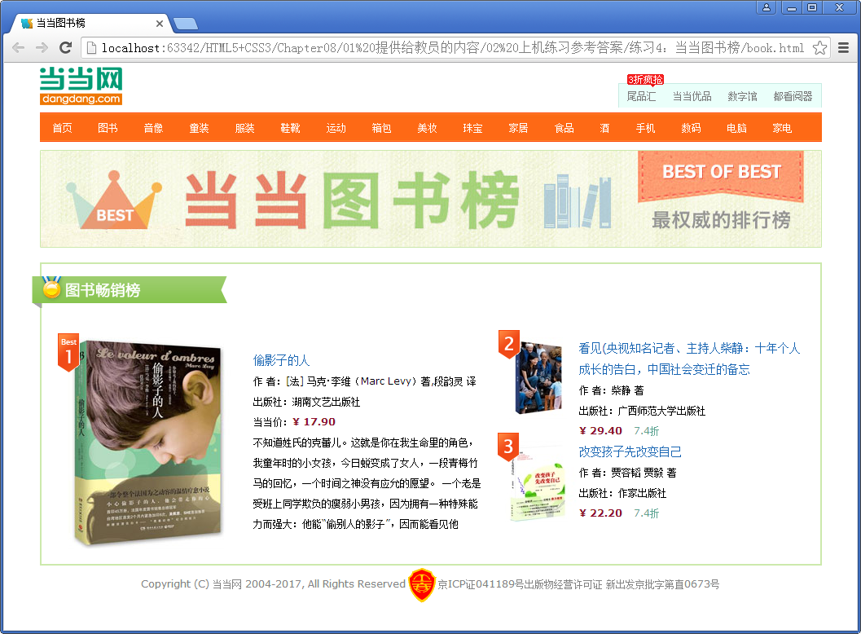
学员操作—当当图书榜
练习
需求说明
页面右上角“3折疯抢”图片和图书列表中的“1”、“2”、“3”图片均使用定位方式实现
鼠标移至导航菜单上时出现下划线
页面中英文体为Verdana，中文字体为宋体，字体大小为12px
完成时间：10分钟
Notes:
教员演示最终的显示效果

Slide 31
共性问题集中讲解
常见问题及解决办法
代码规范问题
调试技巧
共性问题集中讲解
Notes:
教学指导：
xxxxxxx

Slide 32
总结
static
relative
absolute
fixed
相对定位的特性
相对定位的使用场景
定位属性
z-index属性设置定位元素的堆叠顺序
opacity:x或filter:alpha(opacity=x)方式设定网页元素的透明度
绝对定位的特性
绝对定位的使用场景
固定定位的特性
固定定位的使用场景
定位网页元素
Notes:
教学指导；
总结部分主要达到以下几个目的：
1、回顾内容。注意与与本章任务和目标不一样。本章任务和目标是是强调内容概貌，学到技术，告知要学习什么；总结时，要格外强调观点，把每一个知识点的观点结论都尽量突出出来。
2、整理逻辑。还应该把观点之间的逻辑联系梳理出来。从而使知识系统化、逻辑化。要帮助学员整清逻辑是总结的一大任务。

Slide 33
作业
课后作业
教员备课时根据班级情况在此添加内容，应区分必做、选做内容，以满足不同层次学员的需求

Slide 34

北京盛邦升华信息技术服务有限公司
网站：www.ss-vet.com 微信号：ss-vet
谢谢，我们一直在努力！

